Slide 1
16강. 스프링MVC 게시판-I
프로젝트 설계
DataBase 구축
프로젝트 생성
Lecturer Kim Myoung-Ho
Nickname 블스
blogstudy@naver.com

Slide 2
16-1. 프로젝트 설계
프로젝트의 전체적인 설계를 합니다.
로직 실행 지시
Command
Command
DTO
Command
Client
Dispatcher
Controller
DOA
DB
요청
Command
Command
.
.
.
응답
응답
응답
응답
Command
UI화면
UI화면
UI화면
. . .
UI화면
로직 실행
화면 UI

Slide 3
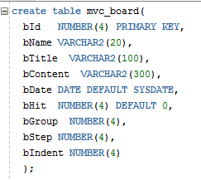

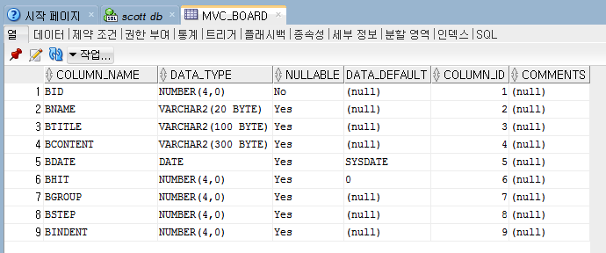
16-2. DataBase 구축
데이터 베이스를 구축 합니다.
테스트를 위한 Dummy Data 입력

Slide 4
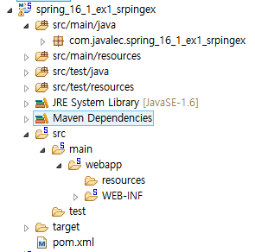
16-3. 프로젝트 생성
이클립스에서 프로젝트를 생성 합니다.
프로젝트 생성
한글처리 : web.xml
<filter>
<filter-name>encodingFilter</filter-name>
<filter-class>org.springframework.web.filter.CharacterEncodingFilter</filter-class>
<init-param>
<param-name>encoding</param-name>
<param-value>UTF-8</param-value>
</init-param>
</filter>
<filter-mapping>
<filter-name>encodingFilter</filter-name>
<url-pattern>/*</url-pattern>
</filter-mapping>

